Slide 1
Gestik
Käthe - Kollwitz – Schule
Langenselbold

Slide 2
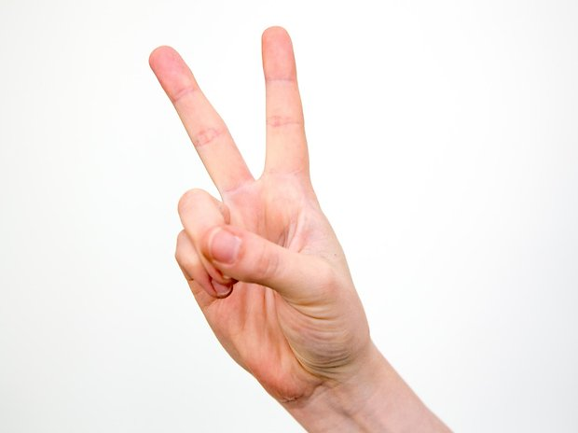

Slide 3
Victory
In den Ländern England, Irland, Australien oder Neuseeland ein Zeichen für die Beleidigung „F*** you!“
In Deutschland bedeutet es Peace (Frieden).

Slide 4
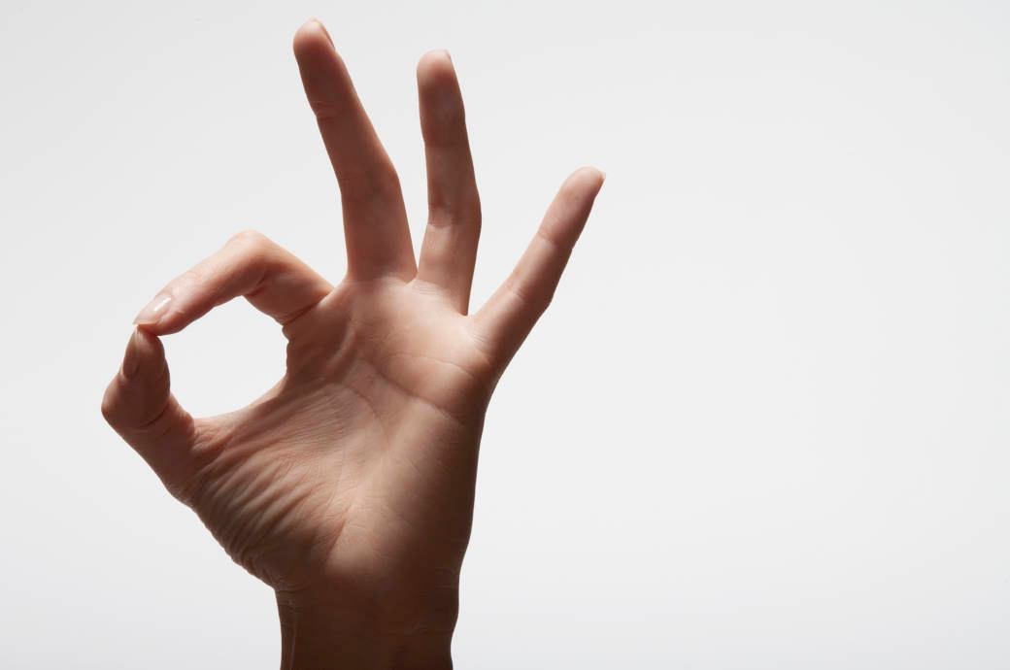

Slide 5
In Ordnung
In Frankreich ist es ein Zeichen für „wertlos“. In Japan spielt man dabei um Geld, in Brasilien und Thailand ist ein Kreissymbol eine sexuelle Geste.
In Deutschland benutzen wir es für „Ok“ sagen oder für ein Spiel.

Slide 6
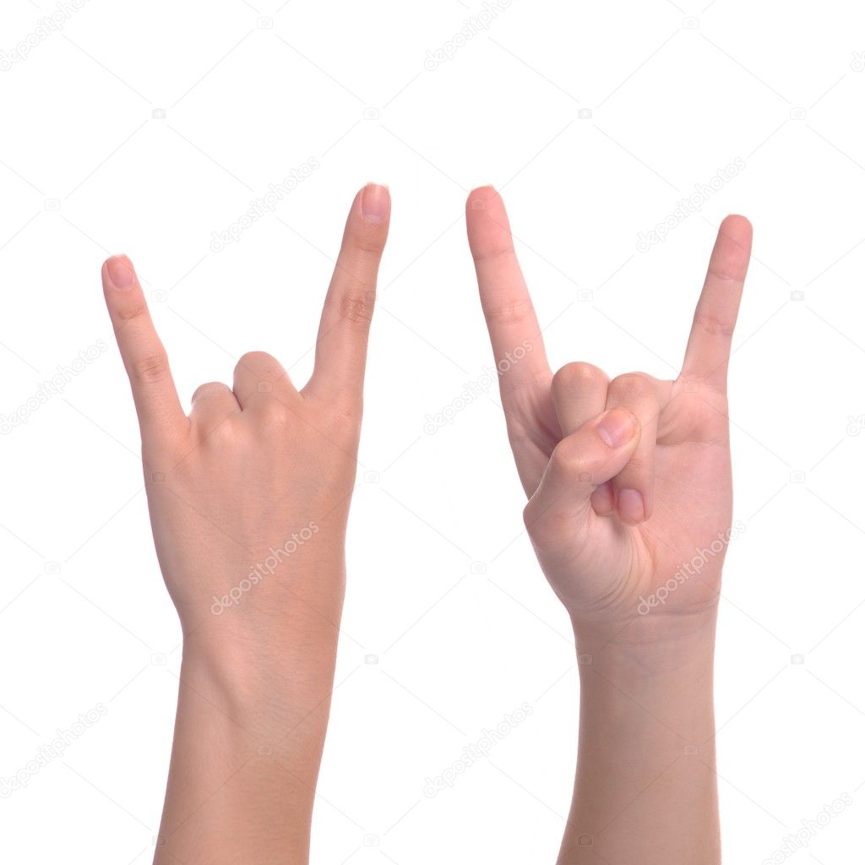

Slide 7
Hörner
Was die Menschen gerne als Zeichen für „Rock On“ benutzen ist am Mittelmeer ein Symbol für den ehelichen Betrug.
In Deutschland bedeutet es auch „Rock On“.

Slide 9
Daumen Hoch
Russland, Griechenland und Australien sehen darin eine sexuelle Geste.
In Deutschland bedeutet es „Gut gemacht“.

Slide 11
Hallo
In den Ländern Südostasien und der Türkei wird es als eine Beleidigung angesehen.
In Deutschland begrüßen wir uns damit.

Slide 13
Vogel zeigen
Als Motorradfahrer weist man in den USA daraufhin, dass die Polizei in der Nähe ist.
In Deutschland fragen wir damit „Bist du verrückt?!“.

Slide 14
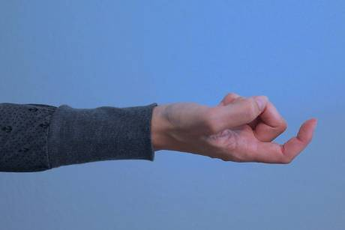

Slide 15
Lockruf
Dieses Zeichen ist in Asien eine Unverschämtheit ,da man auf diese Weise nur Hunde lockt.
In Deutschland bedeutet es „Komm mal her!“.

Slide 17
Keine Ahnung
In den meisten Ländern benutzen wir es für „Keine Ahnung“ oder „Ich weiß nicht“.
In Deutschland benutzen wir es ebenfalls dafür.

Slide 18
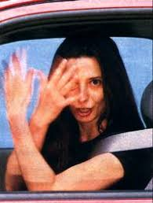

Slide 19
Bist du bescheuert?
In Japan ist es eine normale Geste eine Sache abzulehnen.
In Deutschland bedeutet es : „Bist du verrückt?“.

Slide 20
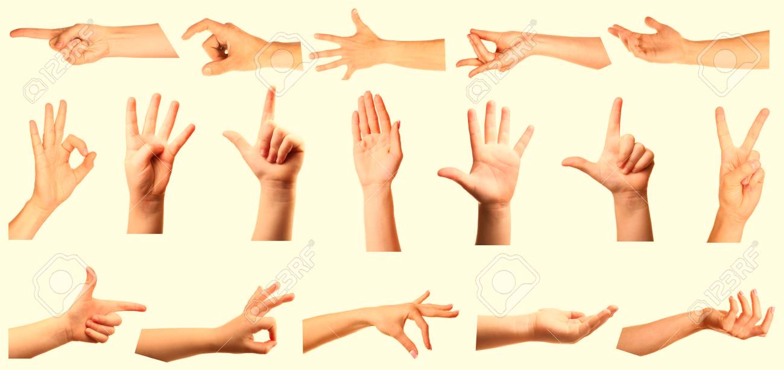
Vielen Dank für eure Aufmerksamkeit

